Slide 1


«Беларусь-мая Айчына!»

Slide 2
Пытаннi i заданнi:
Назавiце сталiцу Рэспублiкi Беларусь.
Назавiце Прэзiдэнта краiны.
Назавiце буйныя рэкi нашага краю.
Якiя гiстарычныя i культурныя помнiкi Беларусi вы ведаеце?
На колькi вобласцей падзяляецца Беларусь? Пералiчыце iх.

Slide 3
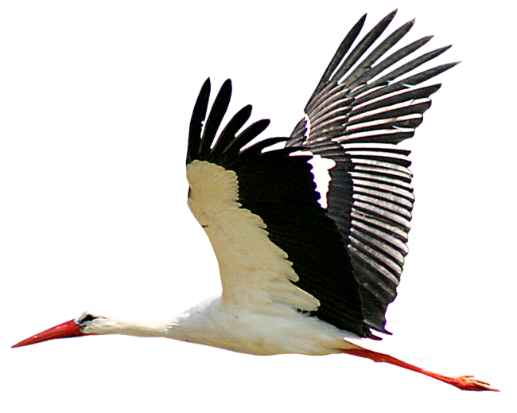
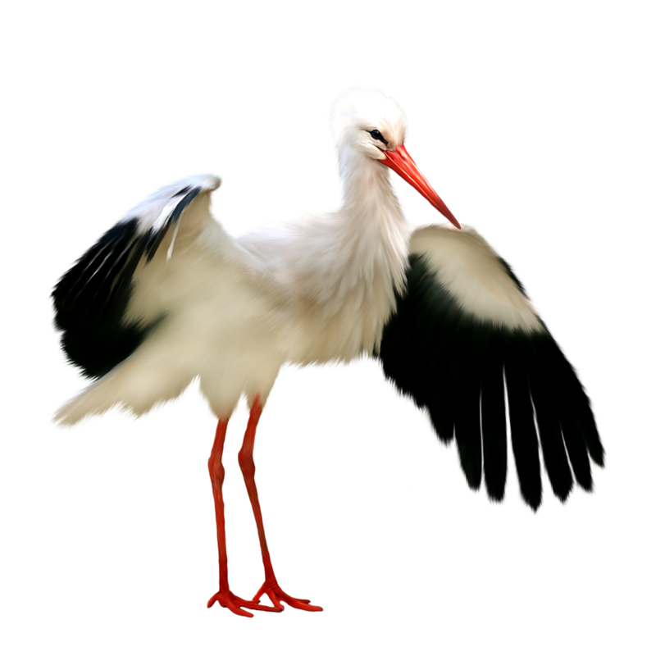
Нацыянальная птушка Беларусі

Slide 4
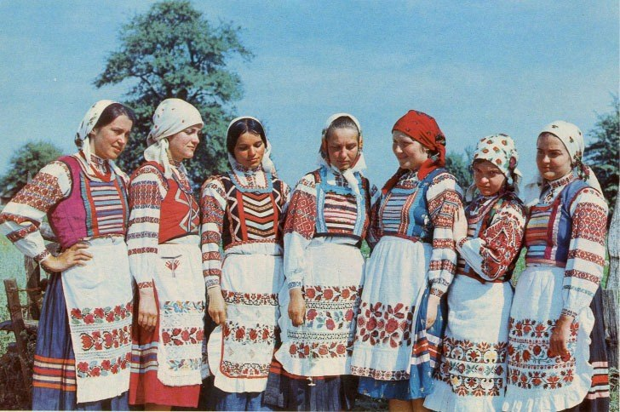
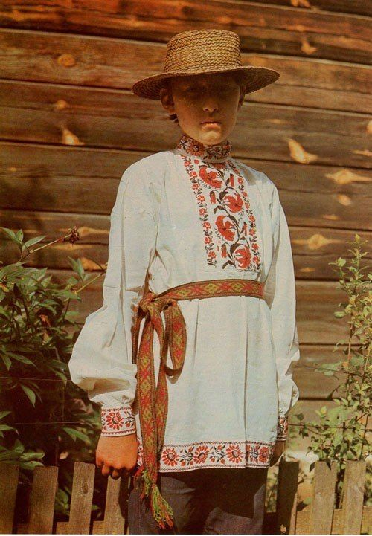
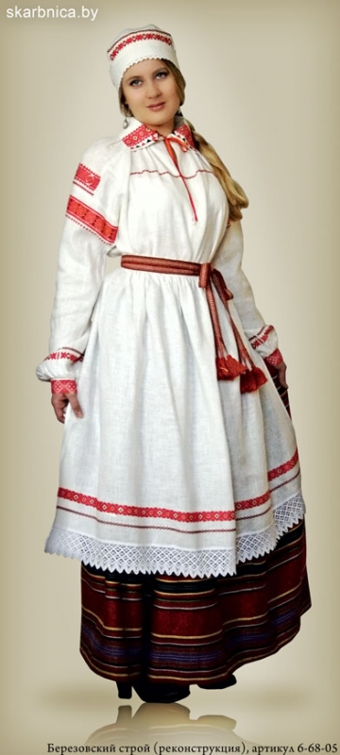
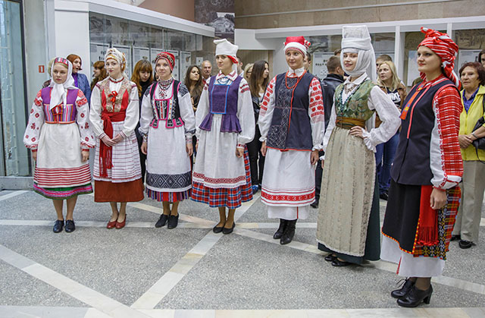
Нацыянальнае адзенне беларусаў

Slide 5
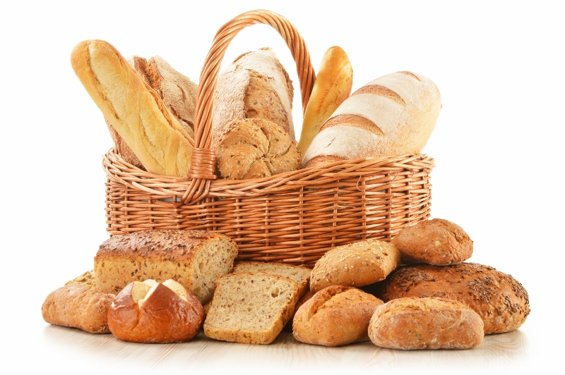
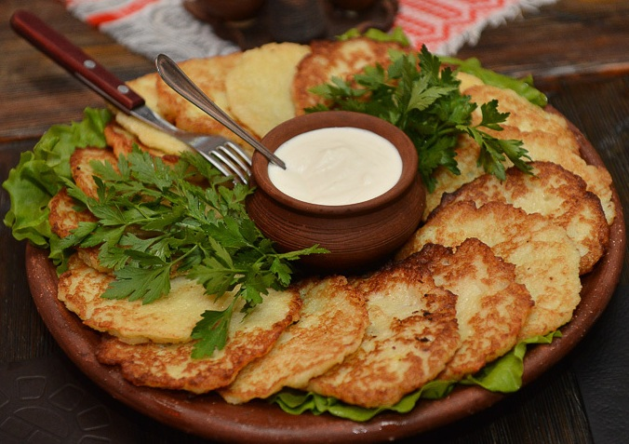
Нацыянальная кухня беларусаў

Slide 6
Віктарына
Якое дрэва самае распаўсюджанае ў нашых мяшаных лясах?
Якія дрэвы растуць у хвойным лесе?
Якія кветкі пасля зімы з’яўляюцца першымі?
Па якой вадзяной кветцы можна прадказаць змену надвор’я?
Якое з нашых дрэў самае даўгавечнае?
Назавіце жывёл, занесеных у Чырвоную кнігу Рэспублікі Беларусь?

Slide 7
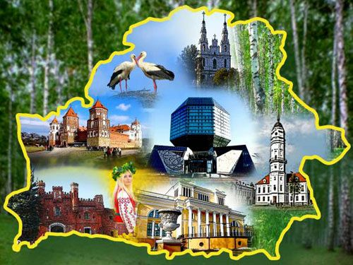
Дзякуй за ўвагу!!!

